Slide 1
第四章
JavaScript对象(二)

Slide 2
回顾
Javascript中对象的创建和使用
掌握字符串的用法
掌握Math对象的用法
掌握Date对象的用法

Slide 3
本章目标
掌握 JavaScript 中数组对象的常用方法
了解正则表达式的基本语法和使用方法
使用正则完成表单数据的验证

Slide 4
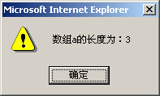
JavaScript中的数组
声明数组对象
数组元素的引用
数组元素的length属性
var arr0 = new Array( ); //创建一个不含有元素的数组
var arr1 = new Array(3); //创建一个含有三个元素的数组
var arr2 = new Array(1, 2, 3, "hello"); //创建一个含有三个数字和一个字符串的数组
var arr3 = [true, 3.14159]; //创建一个含有两个元素的数组
<script type="text/javascript">
<!--
var a = new Array(); //创建一个空数组
a[0] = "China"; //分别给数组元素赋值为China，USA，Russia
a[1] = "USA";
a[2] = "Russia";
//-->
</script>
<script type="text/javascript">
<!--
var a = new Array(); //创建一个空数组
a[0] = "China";//分别给数组的元素赋值为China，USA，Russia
a[1] = "USA";
a[2] = "Russia";
alert("数组a的长度为：" + a.length); //显示数组的长度
//-->
</script>

Slide 5
数组元素的遍历
使用for循环遍历数组元素
使用第4种循环 ---for-in 循环
<script type="text/javascript">
<!--
var a = new Array(); //创建一个空数组
a[0] = "China"; //分别给数组的前三个元素赋值为China，USA，Russia
a[1] = "USA";
a[2] = "Russia";
for(var i = 0 ; i < a.length ; i ++)
{
//遍历数组的元素
document.write("数组a的第"+(i+1)+ "个元素的值是:"+a[i]+ "<br>");
}
// -->
</script>
<script type="text/javascript">
<!--
var a = new Array(); //创建一个空数组
a[0] = "China"; //分别给数组的前三个元素赋值为China，USA，Russia
a[1] = "USA";
a[2] = "Russia";
for(var i in a ) //for(var i = 0 ; i < a.length ; i ++)
{
/*遍历数组的元素，for-in循环里，变量i如果不赋初值，数据类型是string，需要转成number类型的，可以使用Number(i)或是parseInt(i)方法；也可以给初值var i = 0，就不用转成number类型了。*/
document.write("数组a的第"+(Number(i)+1)+ "个元素的值是:"+a[i]+ "<br>");
}
//-- >
</script>

Slide 6
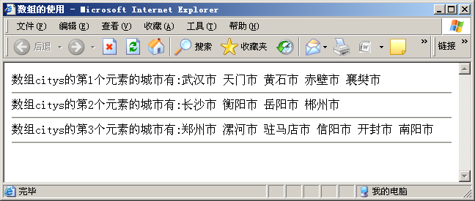
二维数组的实现
JavaScript不支持多维数组
<html>
<head><meta http-equiv="Content-Type" content="text/html; charset=gb2312" />
<title>数组的使用</title></head>
<body>
<script type="text/javascript">
<!--
var citys= new Array(); //创建一个空数组
citys[0] = ["武汉市","天门市","黄石市","赤壁市"," 襄樊市"];
citys[1] = ["长沙市","衡阳市","岳阳市","郴州市"];
citys[2] =["郑州市","漯河市","驻马店市","信阳市","开封市","南阳市"];
for(var i in citys )
{
document.write("数组citys的第"+(Number(i)+1)+ "个元素的城市有:");
for(var j in citys[i]) //使用for in 循环遍历每个元素的值
{
document.write(citys[i][j]+ " "); //输出每个元素里的值
}
document.write("<hr>"); //打印水平线
}
//-- >
</script></body></html>

Slide 7
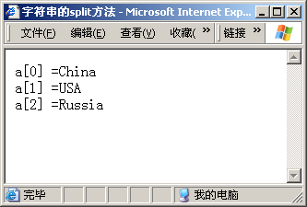
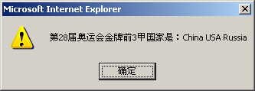
数组常用方法
String对象常用的方法的语法
join方法
字符串的split方法
方法 | 说明
concat() | 返回一个新数组，这个新数组是由两个或更多数组组合而成的。
join() | 返回字符串值，其中包含了连接到一起的数组的所有元素，元素由指定的分隔符分隔开来。
pop() | 移除数组中的最后一个元素并返回该元素。
push() | 将新元素添加到一个数组中，并返回数组的新长度值。
reverse() | 返回一个元素顺序被反转的 Array 对象。
shift() | 移除数组中的第一个元素并返回该元素。
slice() | 返回一个数组的一段。
splice() | 从一个数组中移除一个或多个元素，如果必要，在所移除元素的位置上插入新元素，返回所移除的元素。
sort() | 返回一个元素已经进行了排序的 Array 对象。
<script type="text/javascript">
<!--
var a = new Array(); //创建一个空数组
a[0] = "China"; //分别给数组的前三个元素赋值为China，USA，Russia
a[1] = "USA";
a[2] = "Russia";
alert("第28届奥运会金牌前3甲国家是：" + a.join(" "));//对数组进行字符串连接
//-->
</script>
<script type="text/javascript">
<!--
var str = "China USA Russia";
var a = str.split(" ") ; // 使用空格来切割字符串
for(var i in a)
{
document.write("a["+i+"] =" +a[i]+ "<br>");
}
//-->
</script>

Slide 8
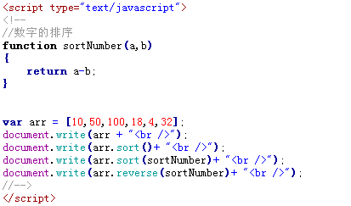
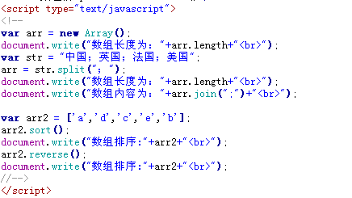
数组的排序
Sort ()方法
Reverse()方法

Slide 9
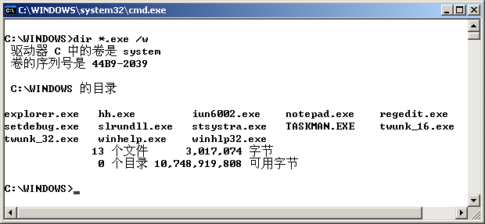
正则概念的引入
正则表达式英文为 regular expression，意思是符合某种规则的表达式String对象的字符串截取方法。
我们要显示winxp中windows目录下面的所有可执行文件的名字，可以在控制台使用命令 dir *.exe。
在SQL Base里，我们在学生表中查找所有“李姓”的学生信息，使用SQL脚本“select * from student where name like ‘李%’”就可以完成。

Slide 10
使用正则的必要性
一个北京市带区号的电话号码的验证
使用字符串的验证方式
使用正则的验证方法
<script type="text/javascript">
<!--
//这个函数判断是不是数字
function isDigit(char)
{
if(char>= "0" && char<= "9")
{
return true;
}
else
return false ;
}
//-->
</script>
<script type="text/javascript">
<!--
//这个函数可以替代示例3-7的checkName()方法
function checkName(uname)
{
var reg = /\W/ ; //使用正则
return reg.test(uname);
}
//这个函数用户替代示例4-9
function isPhoneNumber(phone)
{
var reg =/\d{3}[-]\d{8}/;
return reg.test(phone);
}
//-->
</script>
<script type="text/javascript">
<!-- //验证电话号码的格式
function isPhoneNumber(phone)
{
if (phone.length != 12)
return false;
for (var i=0; i<12; i++)
{
if (i == 3) {
if (phone.charAt(i) != "-")
return false;
}
else {
if (!isDigit(phone.charAt(i)))
return false;
}
}
return true
}
//--> </script>

Slide 11
正则表达式的使用
构造正则对象
正则对象的方法
ecex方法的例子
1. var reg = /pattern/[flags] 示例4-10使用这种方法
使用内置正则表达式对象:
var reg = new RegExp("pattern",["flags"])
//注意
pattern 表示要使用的正则表达式模式，也就是由的特殊字符或普通字符所组成的表达式。
flags 标志位，可选项，有g（全文查找）、i（忽略大小写）、m（多行查找）三种。
1.compile()方法 把正则表达式编译为内部格式，从而执行得更快。
2.exec()方法 用正则表达式在字符串中查找，并返回包含结果的一个数组。
3.test()方法 返回一个bool值，它指出被查找的字符串是否匹配给定的模式。
<html>
<head>
<meta http-equiv="Content-Type" content="text/html; charset=gb2312" />
<title>正则的exec方法</title>
<script type="text/javascript">
<!--
var reg = /http:.*/; //匹配http:开头的URL地址的正则模式
var array = reg.exec("http://www.sina.com.cn/"); //新浪的URL地址匹配给定的正则
alert(array); //返回新浪的URL地址，如果写成https://www.sina.com.cn，返回null
//-->
</script>
</head>
<body></body></html>
<script type="text/javascript">
<!--
function CompileDemo(){
var rs;
var s = "AaBbCcDdEeFfGgHhIiJjKkLlMmNnOoPp";
document.write(s+"<br>");
// 只为大写字母创建正则表达式。
var r = new RegExp("[A-Z]", "g");
var a1 = s.match(r); // 查找匹配。
var l = new RegExp();
// 只为小写字母编译正则表达式。
l.compile("[a-z]", "g");
var a2 = s.match(l); // 查找匹配。
return a1 + "<br>" + a2;
}
//-->
</script>

Slide 12
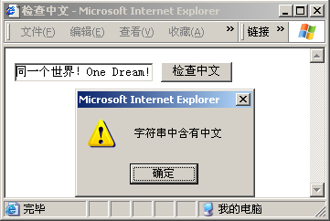
使用正则的表单数据验证1
由于编码的问题，中文的使用在很多时候都容易导致一些奇怪的问题，因此很有必要做适当的检查。我们可以很轻松的使用正则表达式来检查用户的输入是含有中文。
<html><head>
<meta http-equiv="Content-Type" content="text/html; charset=gb2312" />
<title>检查中文</title>
<script type="text/javascript">
<!--
function checkCN()
{
var name = document.myform.inputText.value;
var re = /[\u4e00-\u9fa5]/; //判断中文的正则模式
if (re.test(name)){
alert("字符串中含有中文");
}
}
//-->
</script>
</head><body>
<form name="myform" ><input type="text" name="inputText">
<input type="button" value="检查中文" onClick="checkCN()">
</form></body></html>

Slide 13
使用正则的表单数据验证2
电子邮件的格式要求里面包含“@”符号，严格上讲，还需要包含“.”，并且最后一个“.”符号的位置在“@”符号的后面。
<script type= "text/javascript ">
<!--
function checkEmail(email)
{
//验证电子邮件的正则模式
var reg = / ^[0-9a-zA-Z]+@[0-9a-zA-Z]+[\.]{1}[0-9a-zA-Z]+[\.]?[0-9a-zA-Z]+$/;
return reg.test(email);
//-->
</script>

Slide 14
表单数据常用的正则模式
使用正则，让表单的验证变得简单和简洁。正则模式的设计比较复杂，使用比较的简单。其实，对于表单数据的验证，我们只需要记住一些常用的正则模式就可以了。
正则模式 | 含义
/^[0-9]*$/ | 只能输入数字
/ ^\d{n}$/ | 只能输入n位数字
/ ^(0|[1-9][0-9]*)$ / | 只能输入零和非零开头的数字
/ ^[A-Za-z]+$ / | 只能输入由26个英文字母组成的字符串
/ ^\d{15}|\d{}18$ / | 验证身份证号(15位或18位数字)
/ ^(0?[1-9]|1[0-2])$ / | 验证一年的12个月
/ ^((0?[1-9])|((1|2)[0-9])|30|31)$ / | 验证一个月的31天

Slide 15
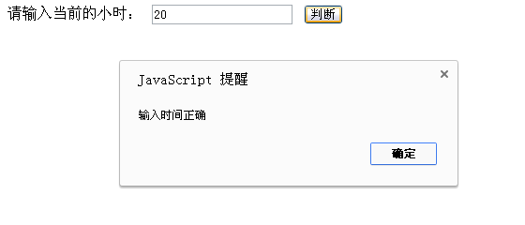
随堂练习
通过正则表达式验证用户输入的是否是一天的24小时

Slide 16
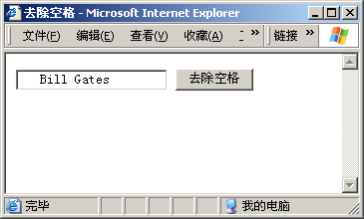
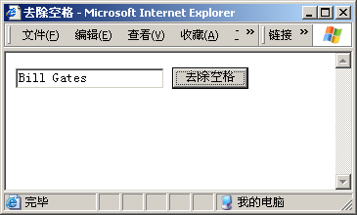
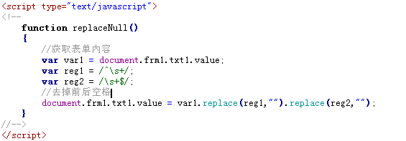
字符串对象对正则的支持1
在表单的数据中，常常需要截取掉输入字符串的前后空白，利用正则可以很轻松的实现这个功能。
<script type="text/javascript">
<!--
function trim()
{
var name = document.form1.userName.value;
var re = /^\s+|\s+$/g; //\s 表示匹配任何空白字符
//"^"和"$"分别确定行首和行尾，中间用"|"，"/g"参数实现全文匹配
document.form1.userName.value = name.replace(re,"");
}
//-->
</script>

Slide 17
字符串对象对正则的支持2
字符串支持正则的方法有下面4个。
方法举例
1.match() 使用正则表达式模式对字符串执行查找，并将结果作为数组返回 。
2.replace() 返回根据正则表达式进行文字替换后的字符串。
3.search() 返回与正则表达式查找内容匹配的第一个子字符串的位置，不支持全局搜索。
4.split() 使用正则表达式模式对字符串进行切割，并将结果作为数组返回。
<script type="text/javascript">
<!--
var reg0 = /\d+/g; //\d 表示匹配任何数字
var str0 = "1 plus 2 equals 3";
var arr0 = str0.match(reg0); //返回["1" , " 2 "," 3"]
var reg1 = /\s*,\s*/;
var str1 = "1, 2, 3, 4, 5";
var arr1 = str1.split(reg1); //返回["1","2","3","4","5"]
var reg2 = /Script/;
var str2 = "JavaScript is very easy!" ;
var arr2 = str2.search(reg2); //返回4
document.write(arr0 + "<br>" + arr1 + "<br>" +arr2);
//-->
</script>

Slide 18
总结
熟练掌握Array对象的常用方法
运用正则表达式处理复杂的字符串处理问题

